Slide 1
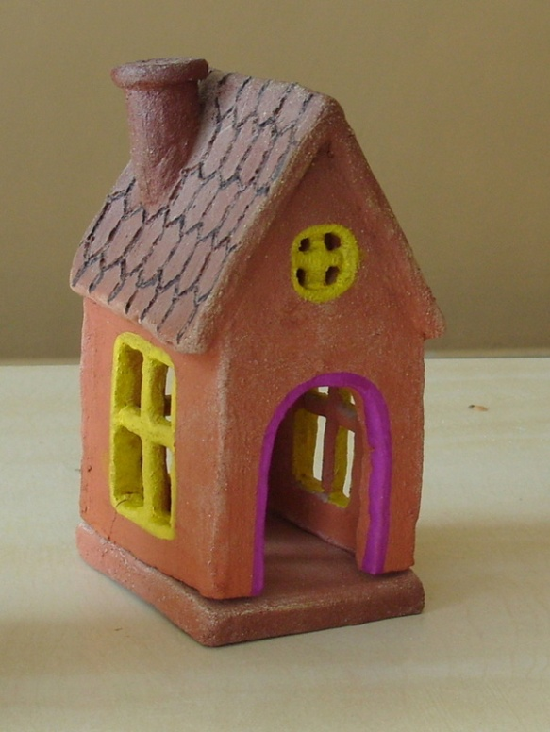
Дистанционный курс «Пластинчатый способ лепки»
Автор-составитель
педагог дополнительного образования Карасёвой Татьяны Васильевны
МОУДОД «ДДТ «Солнечный» г. Саратов

Slide 2
Сегодня с помощью пластинчатого способа лепки мы будем делать деревенский домик.
Помещаем кусок глины под мокрую тряпочку и раскатываем его с помощью скалки.

Slide 3
Получившийся пласт перекладываем на влажную тряпочку. Толщина пласта должна быть 3-4 мм.

Slide 4
Берём, заготовленный ранее, трафарет и прикладываем его к глиняному пласту.

Slide 5
Острым ножом вырезаем заготовку. Делаем это аккуратно, но достаточно быстро, чтобы глина не пересохла.

Slide 6
Влажной кисточкой заглаживаем получившиеся срезы.

Slide 7
Получилась одна стена нашего домика. Таким же способом делаем ещё три стены, пол и крышу. Соединяем детали между собой, аккуратно заглаживая соединительные швы влажной кисточкой.

Slide 8
Сушим нашу поделку, а потом расписываем.
Желаю удачи!

